Slide 1

第三章 不饱和脂肪烃

Slide 2
第一节 单烯烃（alkenes）
单烯烃：是指分子中含有一个碳碳双键的不饱和开链烃。官能团： C=C（πσ键）
通式：C_{n}H_{2n}

Slide 3
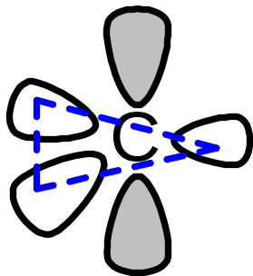
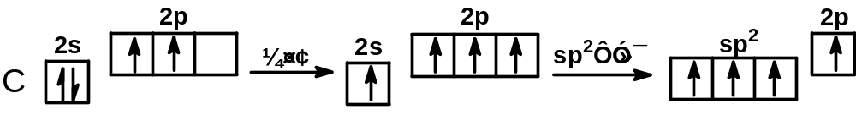
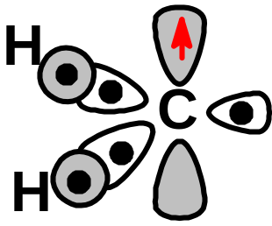
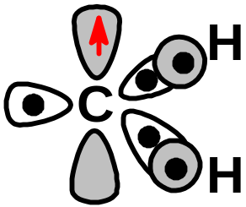
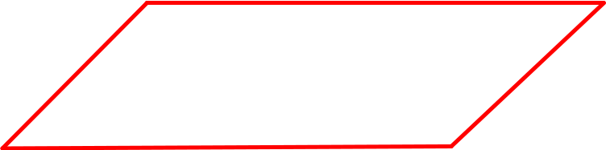
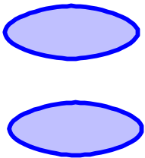
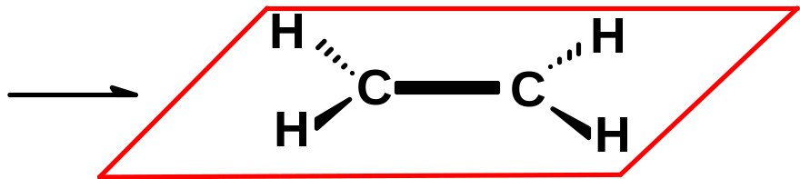
一、烯烃的结构
1．碳原子的sp²杂化
2．Π键
a. π键是由p轨道肩并肩重叠形成的，是依附于σ键不能独立存在的键；
b. 由于π键的引入使σ键不能旋转；
c. π键受原子核控制较弱，所以反应活性较高；
d. π键易与亲电试剂发生亲电加成反应。

Slide 4
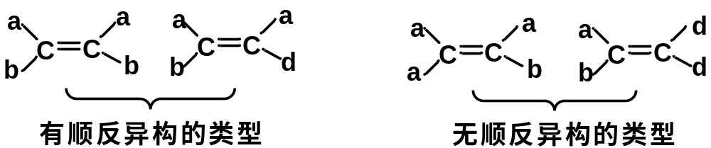
二、烯烃的同分异构和命名
1、烯烃的同分异构现象
(1)构造异构
碳架异构和位置异构
位置异构：由于双键的位置不同引起的异构
(2)构型异构
顺反异构 ：双键两侧的基团在空间的位置不同引起的异构
产生顺反异构体的必要条件： 构成双键的任何一个碳原子上所连的两个基团要不同。

Slide 5
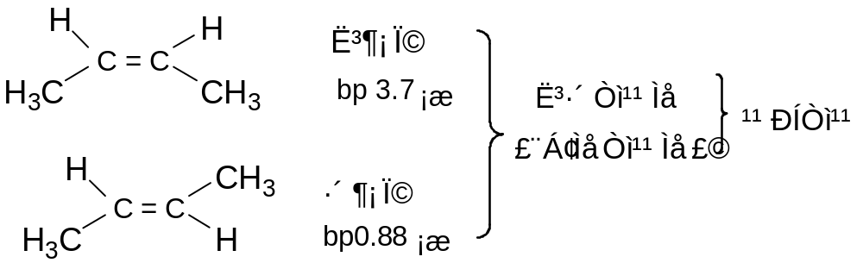
顺反异构体的物理性质不同，因而分离它们并不很难。
2、烯烃的命名
(1)烯烃系统命名法
烯烃系统命名法，基本和烷烃的相似。

Slide 6
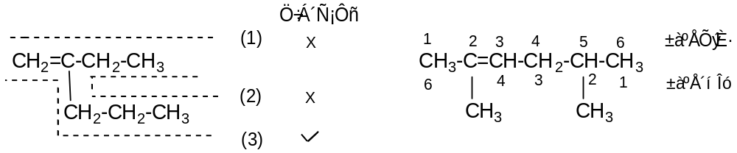
要点：
a.选择含碳碳双键的最长碳链为主链，称为某烯。
b. 从最靠近双键（官能团）的一端开始，将主链碳原子依次编号。
c. 将双键的位置标明在烯烃（母体）名称的前面（只写出双键碳原子中位次较小的一个）。
d.其它同烷烃的命名。
2，5-二甲基-2-己烯
2-乙基-1-戊烯

Slide 7
(2)几个重要的烯基
烯基：烯烃从形式上去掉一个氢原子后剩下的部分。
CH₂=CH- 乙烯基
CH₃CH=CH- 丙烯基（1-丙烯基）
CH₂=CH-CH₂- 烯丙基（2-丙烯基）
CH₂= C– 异丙烯基
CH₃

Slide 8
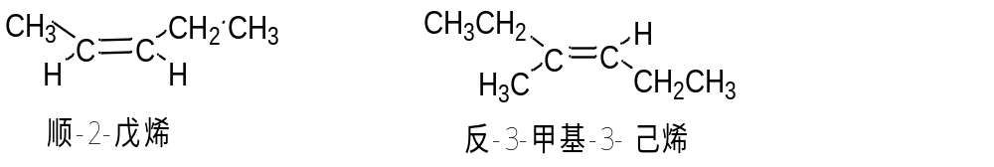
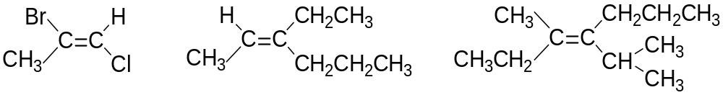
(3)立体异构体的命名
a. 顺反命名法： 既在系统名称前加一“顺”或“反”字。
顺式：双键碳原子上两个相同的原子或基团处于双键同侧。
反式：双键碳原子上两个相同的原子或基团处于双键反侧。
顺反命名法有局限性，即在两个双键碳上所连接的两个基团彼此应有一个是相同的，彼此无相同基团时，则无法命名其顺反。

Slide 9
b. Z、E命名法（顺序规则法）
一个化合物的构型是Z型还是E型，要由“顺序规则”来决定 。
分别比较两个双键碳原子上的取代基团，按“顺序规则” 排出的先后顺序，如果两个双键碳上排列顺序在前的基团位于双键的同侧，则为Z构型，反之为E构型。
Z是德文 Zusammen 的字头，是同一侧的意思。
E是德文 Entgegen 的字头，是相反的意思。
(Z)- 3-甲基-2-戊烯 (E)- 3-甲基-4-异丙基-3-庚烯

Slide 10
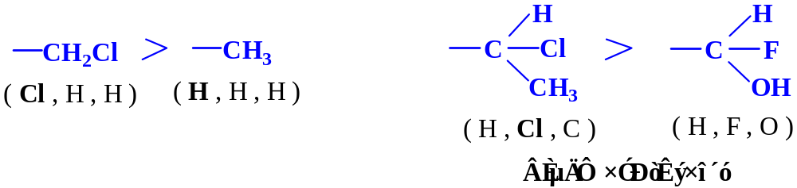
确定“较优基团”的依据——次序规则：
(1)取代基或官能团的第一个原子，其原子序数大的为“较优基团” ；对于同位素，质量数大的为“较优基团”。
(2)第一个原子相同，则比较与之相连的第二个原子，依此类推。

Slide 11
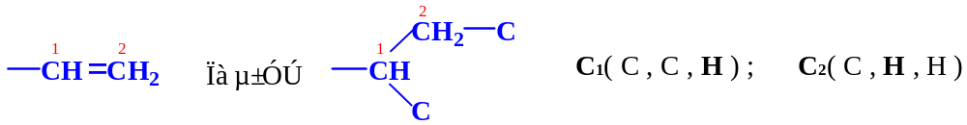
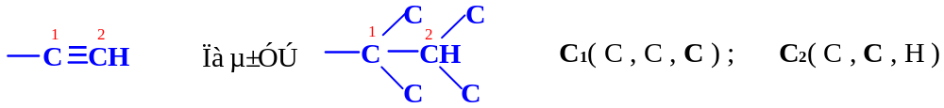

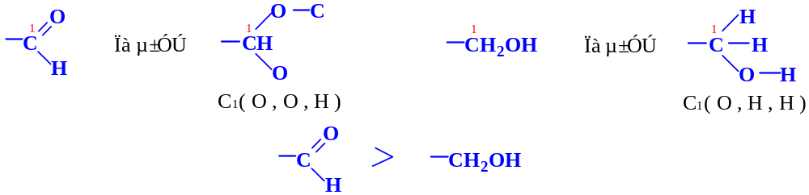
(3)取代基为不饱和基团，可分解为连有两个或三个相同的原子。

Slide 12
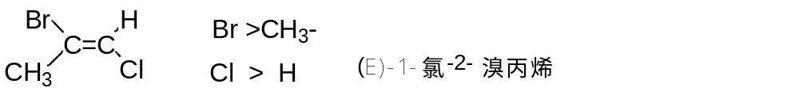
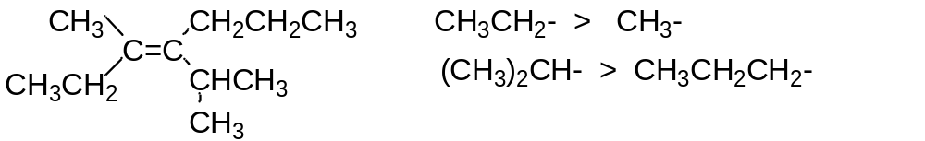
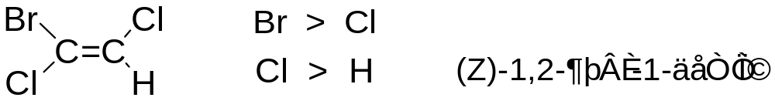
Z、E命名法举例如下：
1、
2、
(Z)-3-甲基-4-异丙基-3-庚烯
3、

Slide 13
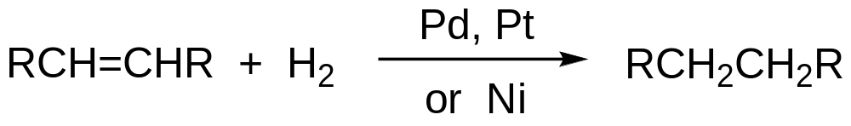
三、烯烃的化学性质
反应发生在Ｃ＝Ｃ、α-H上
1、 加成反应
在反应中，π键断开，双键上两个碳原子和其它原子团结合，形成两个σ-键的反应称为加成反应。
(1) 催化加氢
烯烃在催化剂作用下，低温低压即与氢加成生成烷烃。

Slide 14
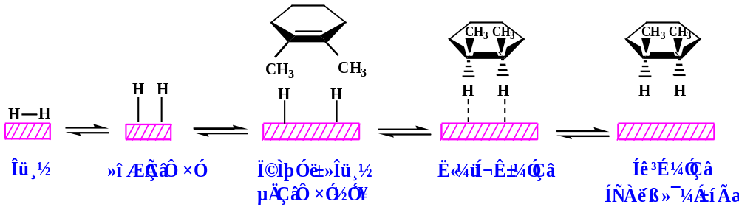
催化加氢的反应机理：
一般认为是在催化剂的表面上进行，又称表面催化。
常用催化剂：Pt、Pd、Ni等。
其反应历程可表示如下：

Slide 15
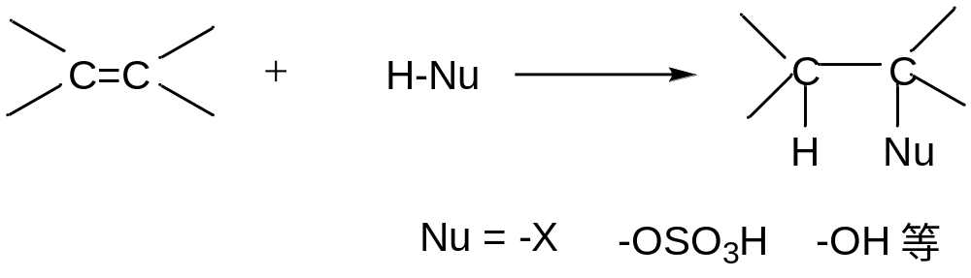
(2) 亲电加成
在烯烃分子中，由于π电子具有流动性，易被极化，因而烯烃具有供电子性能，易受到缺电子试剂（亲电试剂）的进攻而发生反应.
这种由亲电试剂的作用而引起的加成反应称为亲电加成反应。
A、与酸的加成
酸中的H⁺ 是最简单的亲电试剂，能与烯烃起加成反应。其反应通式如下：

Slide 16
a. 与HX的加成
CH₂=CH₂ + HX CH₃CH₂-X
1° HX的反应活性
HI > HBr > HCl > HF （HF的加成无实用价值。）
2°不对称烯烃的加成产物遵守马氏规则（有一定的取向，即区位选择性）
马氏规则：不对称烯烃与卤化氢等极性试剂进行加成时，试剂中带正电荷的部分E⁺ 总是加到含氢较多的双键碳原子上，试剂中带负电荷的部分（Nu）总是加到含氢较少的双键碳原子上。

Slide 17
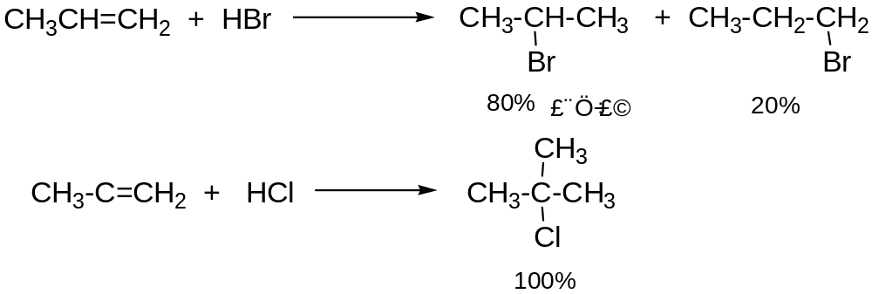
3° 过氧化物效应
当有过氧化物（如 H₂O₂, R-O-O-R等）存在时，不对称烯烃与HBr的加成产物不符合马氏规则（反马氏取向）的现象称为过氧化物效应。

Slide 18
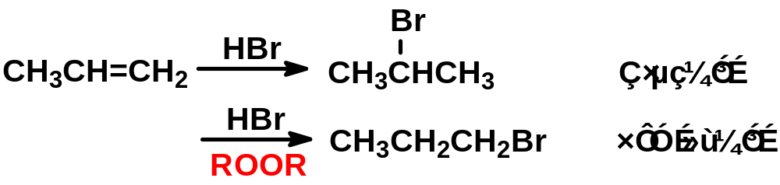
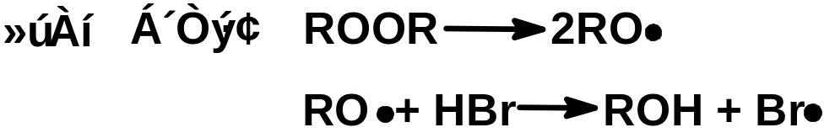
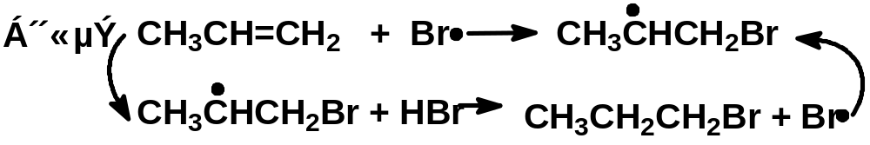
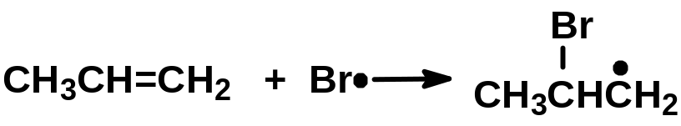



Slide 19
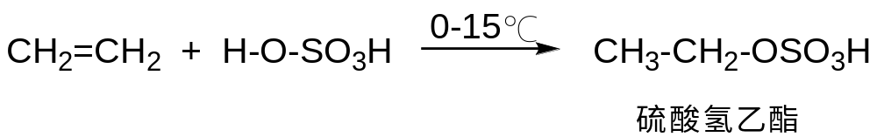
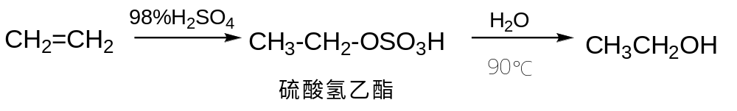
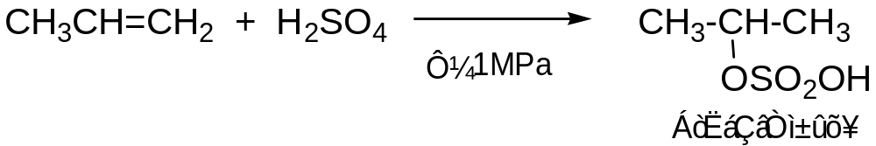
b. 与H₂SO₄的加成
硫酸氢乙酯水解生成乙醇，加热则分解成乙烯。
不对称烯烃与硫酸（H₂SO₄）加成的反应取向符合马氏规则。

Slide 20
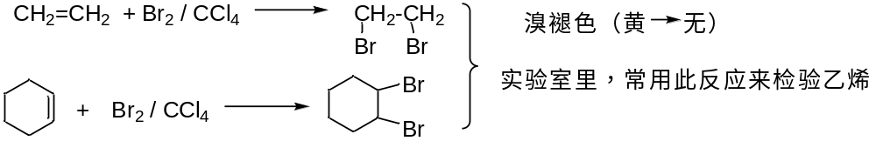
B. 加卤素
a.烯烃能与卤素起加成反应，生成邻二卤代物。
卤素的反应活性次序： F₂ > Cl₂ > Br₂ > I₂ 。
氟与烯烃的反应太剧烈，往往使碳链断裂；碘与烯烃难于起反应。故烯烃的加卤素实际上是指加氯或加溴。

Slide 21
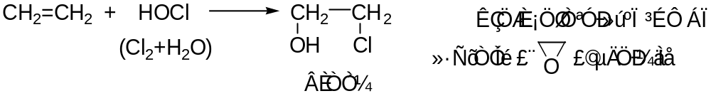
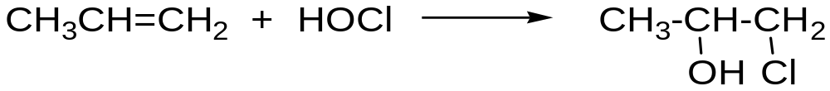
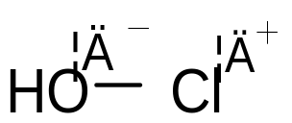
b. 烯烃也能与卤水等（混合物）起加成反应，
反应遵守马氏规则，因卤素与水作用成次卤酸(H-O-Cl),在次卤酸分子中氧原子的电负性较强，使之极化成 ，氯成为了带正电荷的试剂。

Slide 22
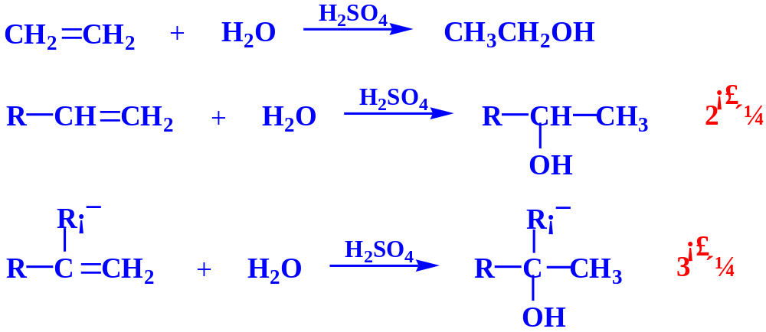
C. 加水反应
烯烃直接水合生成醇的反应需在酸催化下进行(常用
的酸为硫酸或磷酸)。
1º 醇
烯烃直接水合，除乙烯得到乙醇外，其它烯烃都将
得到仲醇或叔醇，遵循马氏规则。

Slide 23
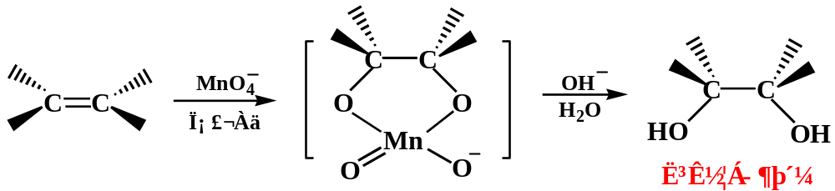
2、氧化反应
(1) 高锰酸钾氧化：
1) 用稀的碱性KMnO₄氧化，可将烯烃氧化成邻二醇。
反应中KMnO₄褪色，且有褐色MnO₂沉淀生成。故此反应可用来鉴定不饱合烃。
也可以用OsO₄代替KMnO₄进行反应，

Slide 24
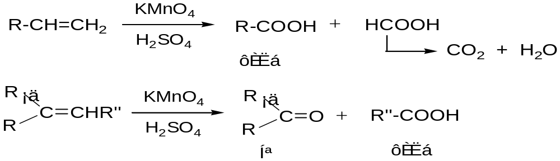
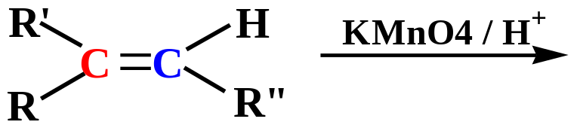
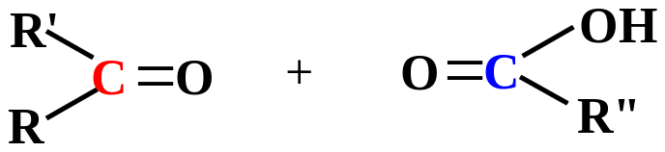
2）用酸性KMnO₄氧化
该反应可用于推测原烯烃的结构。
反应的用途： 1° 鉴别烯烃， 2° 制备一定结构的有机酸和酮， 3° 推测原烯烃的结构。

Slide 25
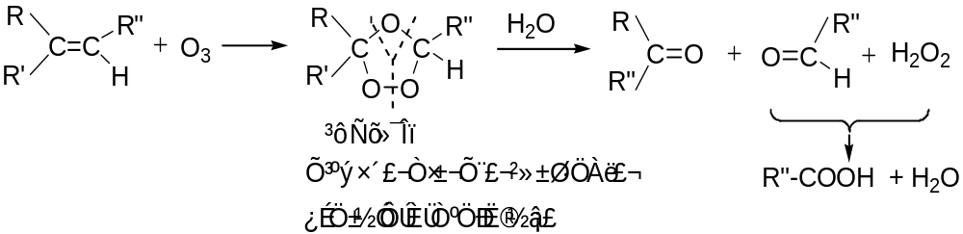
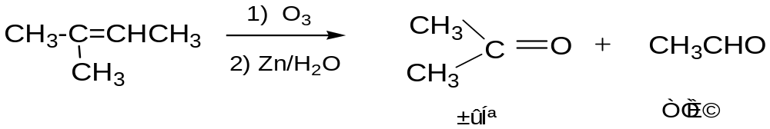
(2) 臭氧化反应
为了防止生成的过氧化物继续氧化醛、酮，通常臭氧化物的水解是在加入还原剂（如Zn / H₂O）或催化氢化下进行

Slide 26
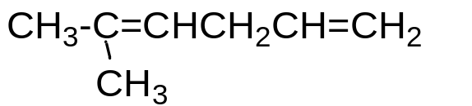
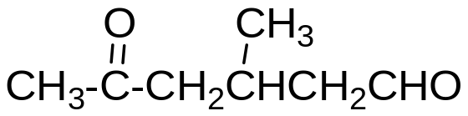
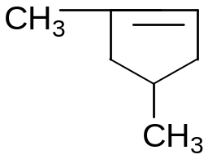
可通过臭氧化物还原水解的产物来推测原烯烃的结构。
例如：
臭氧化还原水解产物， 原烯烃的结CH₃COCH₃ OCHCH₂CHO HCHO,

Slide 27
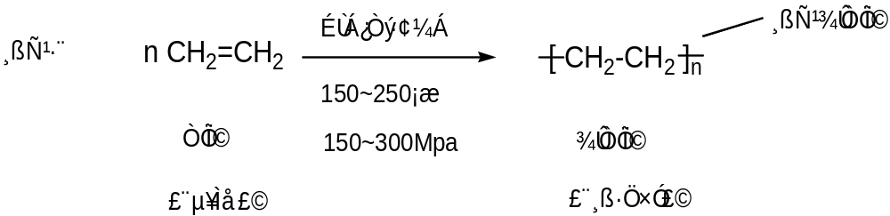
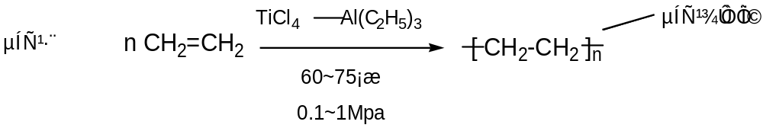
3、聚合反应
烯烃在少量引发剂或催化剂作用下，键断裂而互相加成，形成高分子化合物的反应称为聚合反应。
聚乙烯是一个电绝缘性能好，耐酸碱，抗腐蚀，用途广的高分子材料（塑料）。

Slide 28
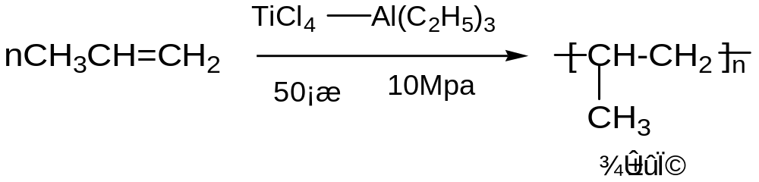
TiCl₄-Al(C₂H₅)₃ 称为齐格勒（Ziegler 德国人）、纳塔（Natta 意大利人）催化剂。
1959年齐格勒和纳塔利用此催化剂首次合成了立体定向高分子，人造天然橡胶。为有机合成做出了具大的贡献。为此，两人共享了1963年的诺贝尔化学奖。

Slide 29
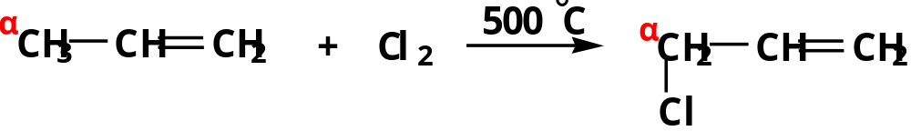
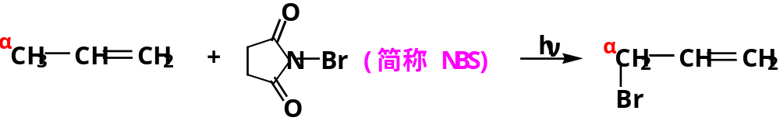
4、α-H（烯丙氢）的反应
α位（α碳）上连接的氢原子称为α- H（又称为烯丙氢）。α- H由于受C=C的影响，αC-H键的离解能减弱。
故α- H比其它类型的氢易起反应。
其活性顺序为： α- H（烯丙氢）> 3°H > 2°H > 1°H > 乙烯H
α-H（烯丙氢）的卤代反应（高温或光照）
高温下发生取代而不是加成（>250℃)

Slide 30
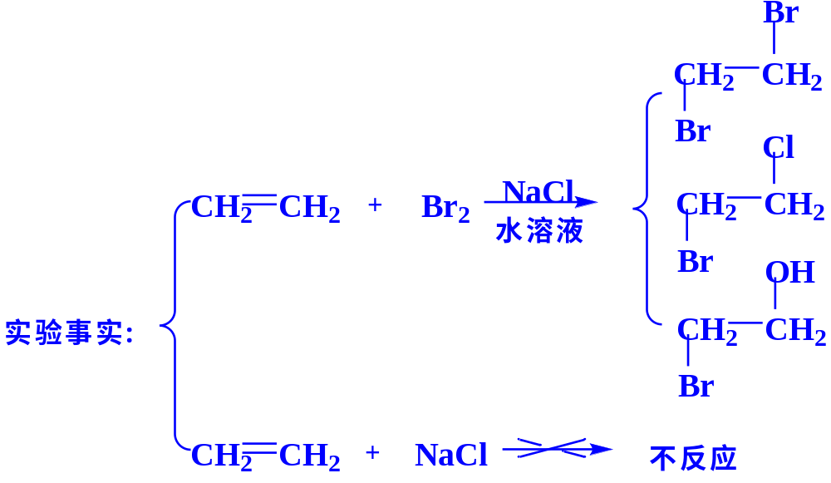
四、烯烃的亲电加成反应历程
1、烯烃与Br₂的加成历程
实验事实告诉我们：该加成反应一定是分步进行的。
否则，不会有1-氯-2-溴乙烷和2-溴乙醇生成。

Slide 31




溴在接近碳碳双键时极化成 ，由于带微正电荷的溴原子较带微负电荷的溴原子更不稳定，所以，第一步反应是Br^{δ+}首先进攻双键碳中带微负电荷的碳原子，形成溴鎓离子，第二步负离子从反面进攻溴鎓离子生成产物。
第一步
第二步
该反应的关键步骤是因
的进攻引起的，因此，
这是一个亲电加成反应。

Slide 32

反应的立体化学：反式共平面加成。

Slide 33


Slide 34


2、烯烃与HX的加成历程
不饱和烃和卤化氢加成的反应历程与加卤素相似，
也是分步进行的离子型亲电加成反应。不同的是：(1) 第
一步进攻的是 ；(2) 不生成鎓离子，而是生成碳正离子
中间体；(3) 第二步X－的进攻也不一定是反式加成。
中间体为碳正离子时，X⁻正反两面都可以进攻

Slide 35

反应的立体化学：
结论：产物为外消旋体。

Slide 36






马氏规则的理论解释和碳正离子的稳定性
按反应历程，反应的第一步要生成碳正离子

Slide 37


电子效应：甲基具有供电子的诱导效应，当甲基与 相连时，使 双键 上的π电子云发生偏移，C1上的电子云密度增大，C2 上的电子云密度减小， 即双键上π
电子云发生了极化，有利于亲电试剂的进攻。 故加成时带正电荷的基团优先加到 C1 上得到马氏产物。
δ+ δ-
CH₃ CH=CH₂
H—Br
C2
C1

Slide 38


容易生成的碳正离子也一定是稳定的碳正离子。这在很大程度上决定反应的取向。一般烷基碳正离子的稳定性次序为：
烯烃与极性试剂加成的相对活性顺序应该是：

Slide 39


五、烯烃的制备
1．醇脱水
2．卤代烃脱卤化氢
查依采夫规律：当一个消除反应可能生成不同的烯烃异构体时，总是倾向于生成取代基较多的烯烃。也就是脱去含氢较少的β-碳原子上的氢。

Slide 40


3．邻二卤代烷脱卤素
在Cd、Mg、Zn、I⁻ 等的催化作用下，邻二卤代烷烃脱去X₂，生成烯烃。

Slide 41

六、重要的烯烃
乙烯和丙烯

Slide 42


